Slide 1
Лекция №4
Общественность в сфере PR
        План:
        1. Понятие общественности.
2. Типология групп общественности.
3. Определение целевых групп общественности.

Slide 2
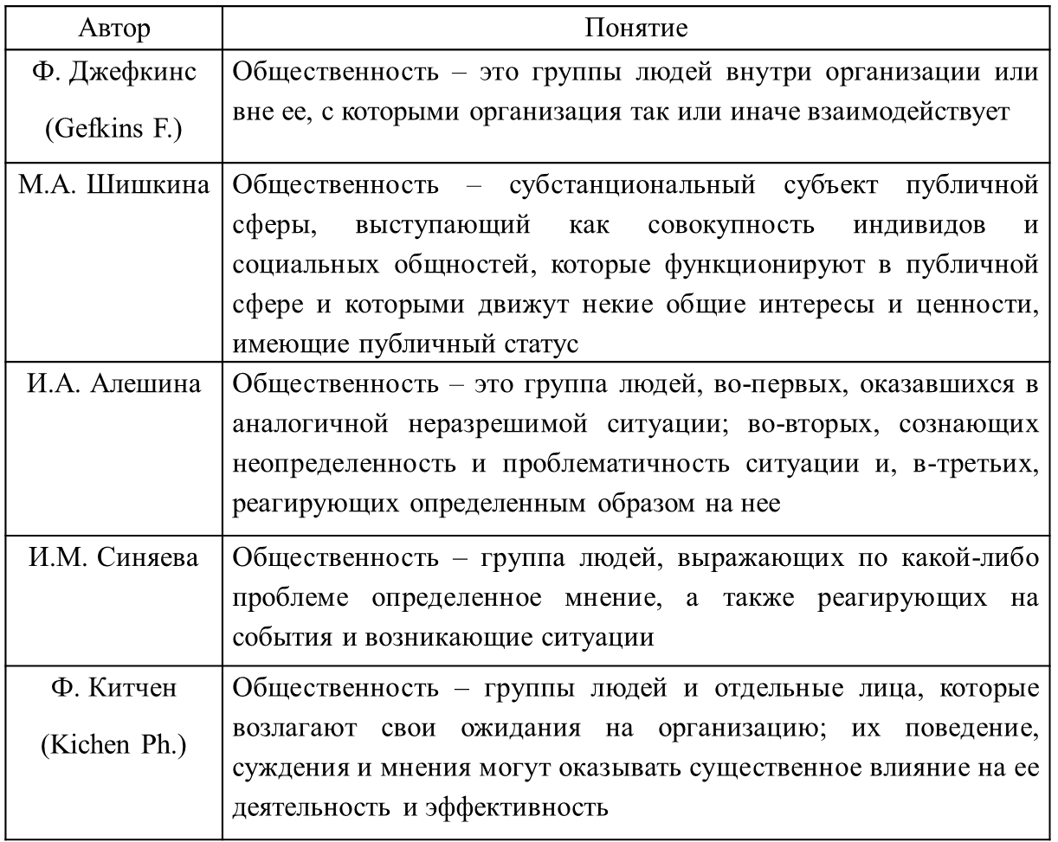
Понятие общественности

Slide 3
Понятие общественности
Общественность – это группа людей, при определённых обстоятельствах сплотившихся вокруг конкретных общих проблем, интересов или переживаний
Общественность – это группа людей связанная с деятельностью публичной личности, организации или учреждения.
Ситуативный подход
Подобный подход к определению понятия «общественность» был предложен еще в начале ХХ века американским философом, представителем прагматизма Джоном Дьюи.
По его мнению, общественность – это активное социальное образование, в определенный момент объединяющее всех тех, перед кем встаёт общая проблема, чтобы вместе искать пути ее разрешения.
Важной особенностью ситуативного подхода является то, что в про­цессе его реализации мы можем выделять уникальные группы обще­ственности, которые являются актуальными для конкретного случая. Но данный подход не позволяет выделить группы общественности по каким-либо устойчивым признакам, которые можно было бы учи­тывать при решении многих PR-задач.

Slide 4
Другие названия общественности:
Целевая аудитория (для СМИ, рекламодателей)
Электорат (для политиков)
Социальная группа (для координаторов и организаторов)
Категория граждан (для работников государственных структур)
К какой группе отнести отдельного человека?
Прежде всего он относится к группе потребителей (живет в обществе потребления).
Если он потребляет «образовательные услуги», то он – студент.
Студент может принадлежать к определённой организации: /политической /общественной, /спортивной и т.д.
Студент может является представителем определённой /национальности, принадлежать к отдельной/профессиональной, религиозной группе, группе по здоровью и пр.

Slide 5
Типология групп общественности
Внешняя общественность (группы людей не связанных с организацией)
СМИ,
органы государственной власти,
работники образования и науки,
клиенты,
поставщики,
конкуренты,
жители ближайшей к организации местности и т.д.
Внутренняя общественность (группы людей, входящие в состав организации)
люди, работающие в организации или на организацию,
рабочие
руководители (топ-менеджмент),
линейные менеджеры,
акционеры,
совет директоров,
профсоюз, т.д.

Slide 6
Вторая типология общественности (Джерри Гедрикс)
Для целенаправленной работы организации он выделяет такие главные группы общественности:
работники средств массовой информации (местные, общенациональные, специальные каналы);
общественность собственно организации, в том числе обслуживающий персонал центрального офиса, главные избранные и назначенные специалисты разного профиля и почетные члены организации, производственный персонал разных уровней, обслуживающий персонал на производстве, члены профсоюза и другие;
местные жители, их средства информации, лидеры групп и руководители местных политических, общественных, деловых, религиозных, культурных и других организаций;
инвесторы, в том числе реальные и потенциальные, пресса по финансовым вопросам, статистическая служба, сети финансовой и экономической информации, страховые организации и д.т.;
государственные органы, включая представителей законодательной, исполнительной и судебной власти центрального и местного уровней, органы местного самоуправления и пр.;

Slide 7
Третья типология общественности
«Самые полезные группы общественности, базирующиеся на степени втянутости людей в проблемную ситуацию» (Джеймс Грюниг)
1.Необщественность - люди не оказавшиеся в проблемной ситуации. Уровень их включенности незначителен.
2.Латентная общественность охватывает объективно причастных к проблемной ситуации людей, которые ещё просто не осознают своей причастности к другим людям.
3. Осведомлённая общественность - люди втянутые в проблемную ситуацию, но не общавшиесяся между собой.
4.Активная общественность - люди осознавшие проблемную ситуацию и начавшие активно общаться и организовываться для овладения данной ситуацией

Slide 8
Дж. Груниг выделил группы общественности по демографическим признакам:
1. Общественность, реагирующая на все проблемы (активисты).
2. Равнодушная общественность (латентная общественность или необщественнность).
3. Общественность, сплотившаяся для решения одной проблемы (рабочая группа).
4. Общественность, сплотившаяся вокруг обострившейся проблемы (кризисные управляющие).

Slide 9
Классификация (Филипп Котлер)
1. Благожелательные аудитории (интерес к организации позитивен – спонсоры, инвесторы)
2. Искомые аудитории (в них заинтересована сама организация –СМИ, избиратели, вкладчики)
3. Нежелательные аудитории (те, чье внимание менее всего хотела бы привлечь к себе организация – налоговая инспекция, РЭКЕТ)

Slide 10
Набор подходов к определению общественности
(Г. Брум, С. Катлип)
1. географический (местоположение людей).
2. демографический (пол, возраст, образование и т. д.
3. психографический (психологические особенности).
4. скрытая сила (высокое положение в обществе).
5. должность.
6. репутация (лидеры мнений).
7. членство (принадлежность к партии и т. д.)

Slide 11
Пример:
В 1989 г. Была создана система призванная подробнее осветить потребительское поведение. Её сущность состоит в том, население США подразделяется на 3 общие потребительские группы.
ЧЕТВЕРТЫЙ ПОДХОД к определению общественности – психографический (на основании их ценностных ориентации и стиля жизни):
Потребительские группы образуются в зависимости от ориентации человека на принцип, статус или действие:
Потребители, ориентированные на принцип – при выборе определенных товаров основываются на личных убеждениях, а не на мнениях других.
Реализовавшие себя - зрелые, удовлетворённые, обеспеченные и мыслящие люди, которые ценят порядок, знания и ответственность.
Верующие - обычные консервативные люди, с конкретными убеждениями, базирующимися на традиционных, устойчивых кодексах: семьи, церкви, общины и нации.
Убежденные – традиционалисты, карьеристы

Slide 12
Пример:
2. Потребители, ориентированные на статус – им важно одобрение других людей.
Исполнители - люди ориентированные на работу и делающие успешную карьеру; они не только стремятся контролировать свою жизнь, но и, как правило, контролируют её.
Старательные - люди, которые в своей мотивации и самооценке ищут одобрения со стороны окружающих. Они хотят найти безопасное место в жизни.
3.Потребители, ориентированные на действие – они руководствуются желанием социальной и физической активности, разнообразием и чувством риска. Кроме ориентации потребители различаются и наличием (уровнем) ресурсов.
Испытатели - молодые, энергичные, полные энтузиазма, импульсивные и бунтующие люди, пробующие себя в различных сферах жизни и деятельности.
Мастера - практичные люди, владеющие ремеслом или технологией и ценящие самостоятельность или работу в устойчивой команде с надежными партнерами.
Ресурсы – это психологические, физические, социально-экономические факторы, которые влияют на выбор и принятие решения о покупке каждого потребителя (человека). Это такие факторы, как образование, доход, уверенность в себе, умственные способности, покупательская активность.

